Slide 1

2021
大学生人际交往培训PPT
College students' interpersonal training
课堂培训 / 就职培训 / 工作培训 / 就业课程

Slide 2
1
人际交往的功能
INTERPERSONAL FUNCTION
目 录
2
正确的认识自己
CORRECTA UNDERSTANDING OF YOURSELF
3
学习说话的艺术
LEARN THE ART OF SPEAKING
CONTENTS
4
增强人际吸引力
ENHANCE INTERPERSONAL ATTRACTION
5
人际吸引的要素
THE ELEMENTS OF INTERPERSONAL ATTRACTION

Slide 3
01
人际交往的功能
INTERPERSONAL FUNCTION

Slide 4
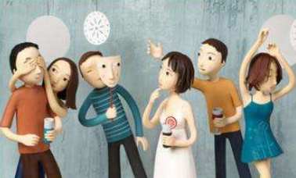


人际交往的功能
INTERPERSONAL FUNCTION
获取信息
和谐关系
增进了解
转变态度
减少失误
激励行为
愉快合作
结交益友

Slide 5
人际交往的功能
INTERPERSONAL FUNCTION
获取信息
01
08
结交益友
减少失误
02
03
07
转变态度
增进了解
愉快合作
04
06
激励行为
和谐关系
05

Slide 6
人际交往的功能
INTERPERSONAL FUNCTION
愉快合作
增进了解
减少失误
结交益友
获取信息
转变态度
激励行为
和谐关系

Slide 7

人际交往的功能
INTERPERSONAL FUNCTION
人际交往中的技巧
你可以选择公司，但不能选择老闆。
你可以选择朋友，但不能选择同事。
职场沟通及人际关系是除了工作技能外，必须不断修炼、学习成长的重要一环。
人际交往中技巧就人际交往的润滑油，掌握了人际交往中技巧，就可在交往中如鱼得水，收入自如，长袖善舞，建立良好的人际关系。
职场沟通
及人际关系
技巧

Slide 8
人际交往的功能
INTERPERSONAL FUNCTION
人际交往中的技巧
你可以选择公司，但不能选择老闆。
你可以选择朋友，但不能选择同事。
职场沟通及人际关系是除了工作技能外，必须不断修炼、学习成长的重要一环。
人际交往中技巧就人际交往的润滑油，掌握了人际交往中技巧，就可在交往中如鱼得水，收入自如，长袖善舞，建立良好的人际关系。

Slide 9
02
正确的认识自己
CORRECTA UNDERSTANDING OF YOURSELF

Slide 10



正确的认识自己
CORRECTA UNDERSTANDING OF YOURSELF
要正确认识自己，就要做到客观公正地评价自我
做到既不清高，亦不妄自菲薄，又要充分发挥自己的长处。
正确认识自己是交往的前提与良好的开端。

Slide 11



正确的认识自己
CORRECTA UNDERSTANDING OF YOURSELF
01
03
02
正确认识自己是交往的前提与良好的开端。
做到既不清高，亦不妄自菲薄，又要充分发挥自己的长处。
要正确认识自己，就要做到客观公正地评价自我

Slide 12

真诚相待
SINCERE TREATMENT
人与人的交往，最重要的就是真诚和善意，这也是做人的根本原则。
口是心非，虚伪傲慢的人是难以有朋友的。

Slide 13
03
学习说话的艺术
LEARN THE ART OF SPEAKING

Slide 14
学习说话的艺术
LEARN THE ART OF SPEAKING
不吝传达亲切的语言
多说可以引起共鸣的话
02
01
03
相见道“好”， 委事道“请”
06
04
巧用肢体语言
05
偏劳道“谢”， 失礼道“歉”
称赞创造奇迹

Slide 15
学习说话的艺术
LEARN THE ART OF SPEAKING
不吝传达亲切的语言
称赞创造奇迹
巧用肢体语言
相见道“好”， 委事道“请”
多说可以引起共鸣的话
偏劳道“谢”， 失礼道“歉”
01
02
03
04
05
06

Slide 16
学习说话的艺术
LEARN THE ART OF SPEAKING
急事，慢慢的说
大事，清楚的说
小事，幽默的说
讨厌的事，对事不对人的说
开心心的事，看场合说
没把握的事，谨慎的说
没发生的事，不要胡说
伤心的事，不要见人就说
别人的事，小心的说
做不到的事，别乱说
伤害人的事，不能说
自己的事，先听听自己内心怎么说
现在的事，做了再说

Slide 17
学习说话的艺术
LEARN THE ART OF SPEAKING
06
02
04
对方专注于其他事情时不说
环境与己方不利时不说；
对方心情不好时不说
01
03
05
07
环境嘈杂时不说；
善于营造最佳环境
对方抗拒时不说；
善于把握最佳时机

Slide 18

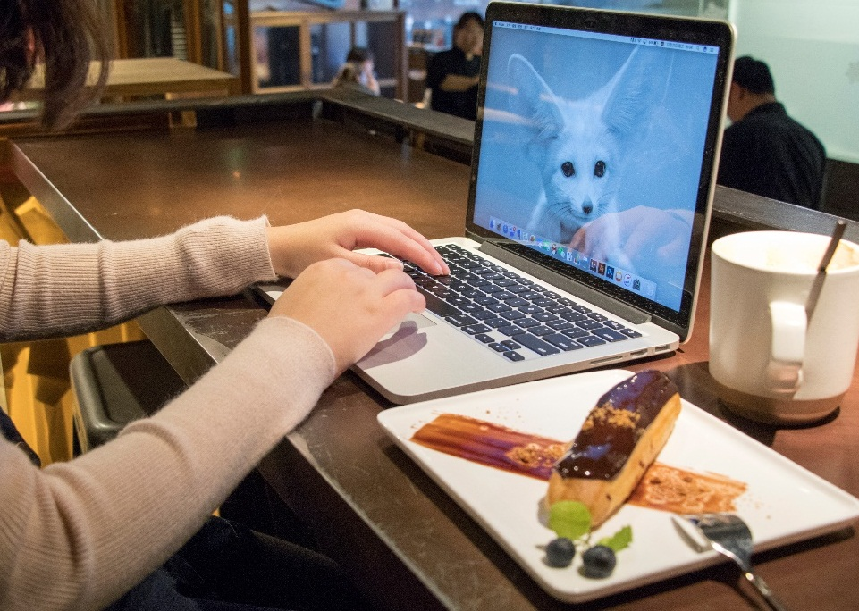
学习说话的艺术
LEARN THE ART OF SPEAKING
异中求同，圆融沟通
在沟通时，必须注意对方的感受。毕竟每个人都有自我尊严感的需求。每个人都希望被肯定、被赞美、被认同、被附和，所以即使双方意见不同但必须做到异中求同，圆融沟通，有话照说，但要委婉表达。
沟通
赞美
认同

Slide 19
04
增强人际吸引力
ENHANCE INTERPERSONAL ATTRACTION

Slide 20


增强人际交往力
ENHANCE INTERPERSONAL ATTRACTION
交往
社会心理学把人际吸引力的产生归结为多方面的因素，
比如：人的内在品质如精神风貌、性格特点、类型等都可以影响人际吸引力，并因此影响人际交往和效果。
人际
一个人是否具有较强的人际吸引力，是交往中能否成功的重要因素之一。

Slide 21
05
人际吸引的要素
THE ELEMENTS OF INTERPERSONAL ATTRACTION

Slide 22
人际吸引的要素
THE ELEMENTS OF INTERPERSONAL ATTRACTION
吸引人的外表
满足個人需要
衣着服饰整洁，并配合情境及适 合时宜。
愈能满足个人的基本及独特需 求，就愈能产生喜欢制约的效果。
受欢迎的人格特质
接近与接触
正直、开朗、幽默及快乐。
近水楼台先得月，见面三分情，离久情渐疏。
有能力
做事有条不紊，有能力而不自傲。

Slide 23



增强自身影响力
TO ENHANCE THEIR INFLUENCET
动之以情
影响力
服之以德
说之以理

Slide 24

互相尊重理解
RESPECT EACH OTHER UNDERSTAND
每个人都有自己的气质和性格特点，
不同的成长背景和生活习惯，所以在与
同事交往的过程中，如果能互相理解尊
重，不能跨越界限，大家的关系就容易
融洽，也会减少不必要的摩擦。
Respect

Slide 25
人际交往的四种距离
FOUR OF INTERPERSONAL DISTANCE
社交
亲密
3·66米以上
0·46～1·22米
自我
0·46米
公共
1·22～3·66米
私人

Slide 26
怎么让批评易于接受
HOW TO LET THE CRITICISM IS EASY TO ACCEPT
把消极的批评放在一个积极的语境中
选择恰当的情境
让对方看到改进的好处
明确指出如何改进
对事不对人

Slide 27
做一个好聆听者
BE A GOOD LISTENER
我在
倾听的层次一
安排一个好的环境。
听到的不仅是话，还有对方话后面真正想要表达的意思。
我在听
倾听的层次二
鼓励对方说话、保持适当沉默、表示同感。
我在用心听
倾听的层次三
说自己内心的感受、反映事实、表示了解。

Slide 28
态度四注意
FOUR NOTE ATTITUDE
态度由你选择
态度创造效益
态度影响态度
态度可以改变

Slide 29
2021
THANK YOU

